Slide 1
GitHub en Windows y Linux
Guía práctica
GitHub Desktop, Git en terminal, repositorios, issues y proyectos

Slide 2
Git y GitHub: qué son
Tu ordenador
GitHub
Tu equipo
→
→
Trabajas en una carpeta controlada por Git.
Guarda el repositorio en la nube.
Clona, revisa y colabora en el mismo proyecto.
Git guarda el historial de tus archivos en tu equipo. GitHub lo aloja en internet para compartirlo.

Slide 3
GitHub Desktop en Windows
Descarga e instala GitHub Desktop desde desktop.github.com
Inicia sesión con tu cuenta de GitHub
File › Clone repository: elige el repositorio y la carpeta
Edita archivos y revisa los cambios en la pestaña Changes
Escribe un resumen y pulsa Commit to main
Pulsa Push origin para subir los cambios a GitHub

Slide 4
Así se ve GitHub Desktop
Repositorio: mi-proyecto
Rama: main
Fetch origin
Changes (2)
index.html
1. Arriba: repositorio y rama.
✓ index.html
- <h1>Hola</h1>
2. Izquierda: archivos modificados.
✓ estilos.css
+ <h1>Hola mundo</h1>
Resumen del cambio
3. Derecha: líneas añadidas y borradas.
Commit to main
4. Abajo: resumen y botón Commit.

Slide 5
Git en Linux
GitHub Desktop no tiene versión oficial para Linux: se usa Git desde la terminal.
sudo apt install git
Instalar Git (Debian/Ubuntu)
git config --global user.name "Tu Nombre"
Identificarte (una sola vez)
git clone https://github.com/usuario/repo.git
Clonar un repositorio
git add . && git commit -m "mensaje"
Guardar los cambios
git push
Subir a GitHub

Slide 6
Repositorios
Repository name
mi-proyecto
Crear
En github.com pulsa New repository.
Visibilidad
● Public ○ Private
Configurar
Elige nombre y si será público o privado.
✓ Add a README file
Documentar
Create repository
Añade un README que explique el proyecto.

Slide 7
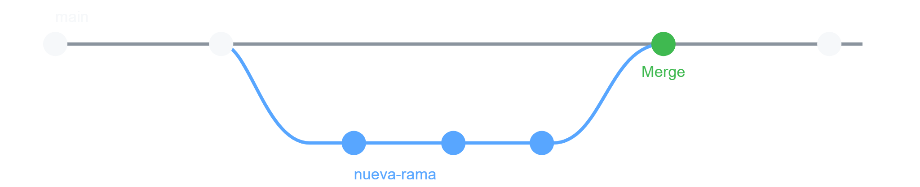
Ramas y pull requests
1. Crea una rama desde main.
2. Haz commits en ella y súbela.
3. Abre el pull request y fusiona.

Slide 8
Issues
Crear
Error al iniciar sesión #12
Pestaña Issues › New issue, con título claro.
Abierto
bug
urgente
Organizar
La página no carga al pulsar Entrar.
Labels, responsables y milestones.
Asignado a @ana · Milestone v1.0
Cerrar
Fixes #12 en un pull request lo cierra al fusionar.

Slide 9
Proyectos
Projects › New project › Board. Añade tus issues y arrástralos entre columnas.
Por hacer
En curso
Hecho
#14 Añadir buscador
#12 Error al iniciar sesión
#9 Crear repositorio
#15 Mejorar el README
#13 Nuevo diseño
#10 Elegir licencia

